Slide 1

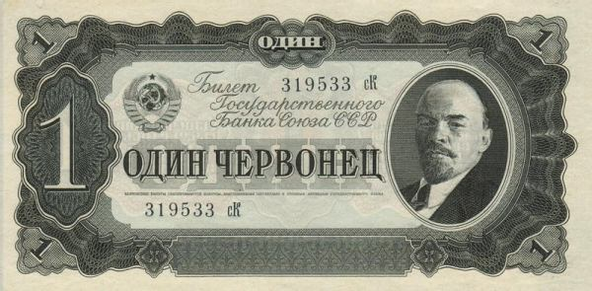
История создания бумажных денег и причины их появления в России.

Slide 2
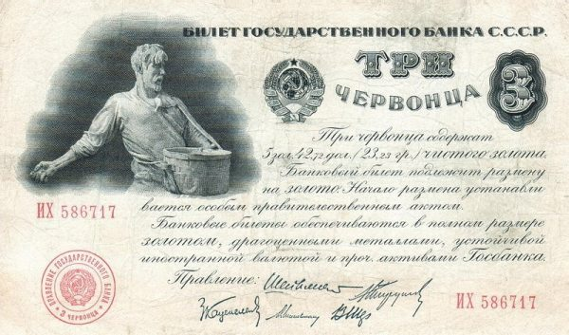
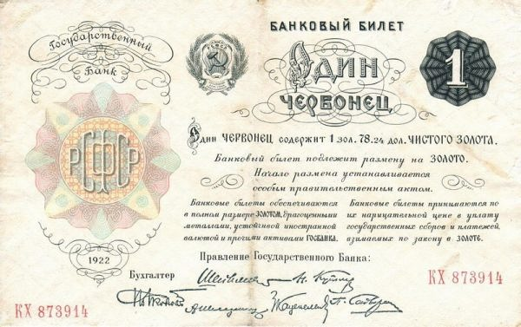
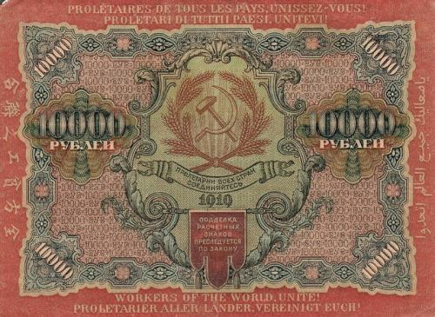
Деньги играют огромную роль в жизни общества. Не зря их называют одним из величайших изобретений цивилизации. Вопрос эволюции денег очень интересен. Деньги появились как некий необходимый при возникновении товарообмена универсальный измеритель. Деньги за свою историю принимали самые различные и необычные формы. Постепенно люди перешли к деньгам в виде металлической монеты, которая изготовлялась в основном из золота, меди и серебра. Эти металлы были относительно редкими и имели достаточно устойчивую во времени цену. Содержание металла в каждой монете соответствовало ее номинальной стоимости. Позже, с увеличением и развитием товарооборота, потребовалось большее количество денег. Чеканные монеты имели ряд недостатков: долгий и трудоемкий процесс чеканки, неудобство в обращении, трудность транспортировки. Да и вообще металлические деньги не способствуют развитию хозяйства страны.

Slide 3
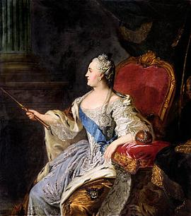
Причины появления.
Причиной необходимости введения бумажных денег являлся банальный дефицит серебра в России. Отечественные рудники в то время давали около 6-7 тыс. кг. серебра в год. А при ежегодной чеканке 2 млн. рублей серебряной монеты требовалось 40 тыс. кг. Также значительные расходы правительства на военные нужды вытягивали из казны большое количество золота и серебра. В то время внутри страны обращалось очень мало серебряных монет, зато медных было в избытке. Это было крайне неудобно для сбора налогов. Например, уездные казначейства для сбора подушных податей снаряжали целые караваны из обозов с многочисленной охраной, поскольку каждые 500 рублей медью заполняли целую телегу. Всё это в совокупности и привело к введению в 1769 году бумажных денег – ассигнаций*.

Slide 4
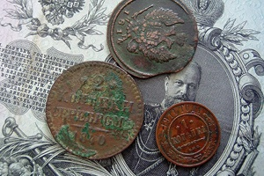
История создания бумажных денег.
История денег начинается с незапамятных времен. В своей натуральной форме они представляют самостоятельную ценность, в том числе серебряные и золотые монеты. В России монетное обращение возникло в IX-X вв.
Впервые бумажные деньги, как в прочем и сама бумага, были созданы в Китае. В конце XIII века Китай посетил знаменитый итальянский путешественник Марко Поло, который и сделал для них подробное описание.
В период правления династии Юань (1271-1368 гг.) их печатание осуществлялось в больших количествах. Также они являлись главным средством китайского денежного обращения. В Западной Европе и в Северной Америке выпуск денежных знаков стал осуществляться позже: Америка, Франция, Австрия, Пруссия – 1690 г., 1718 г., 1762 г., 1765 г. соответственно.

Slide 5
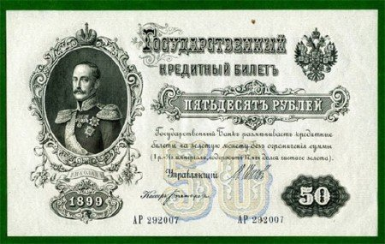
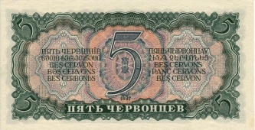
Деньги в СССР
Из-за гражданской войны доставка денег из центра на окраины страны сильно затруднилась, а кое-где и вовсе прекратилась. В результате начался период местного «деньготворчества» - выпуска различного рода денежных клонов местными властями.
Проводилось это как самовольно, так и с санкции правительства РСФСР. Низкое качество местных денежных знаков не помешало их производству, поскольку оно было нужно для успешной экономической жизни на окраинах страны.
Правительством РСФСР было санкционировано временное производство денежных знаков в Сибири, на Урале и в Средней Азии. В тех районах, где господствовали интервенты и белогвардейцы, также появлялись местные деньги с изображением исторических памятников России.
К примеру, выпуск денег Юденича был сопровожден знаменитым Медным всадником, врангелевских – новгородским памятником «Тысячелетие России», а деникинских – зданием Петроградского Адмиралтейства и Московского кремля.

